Slide 1
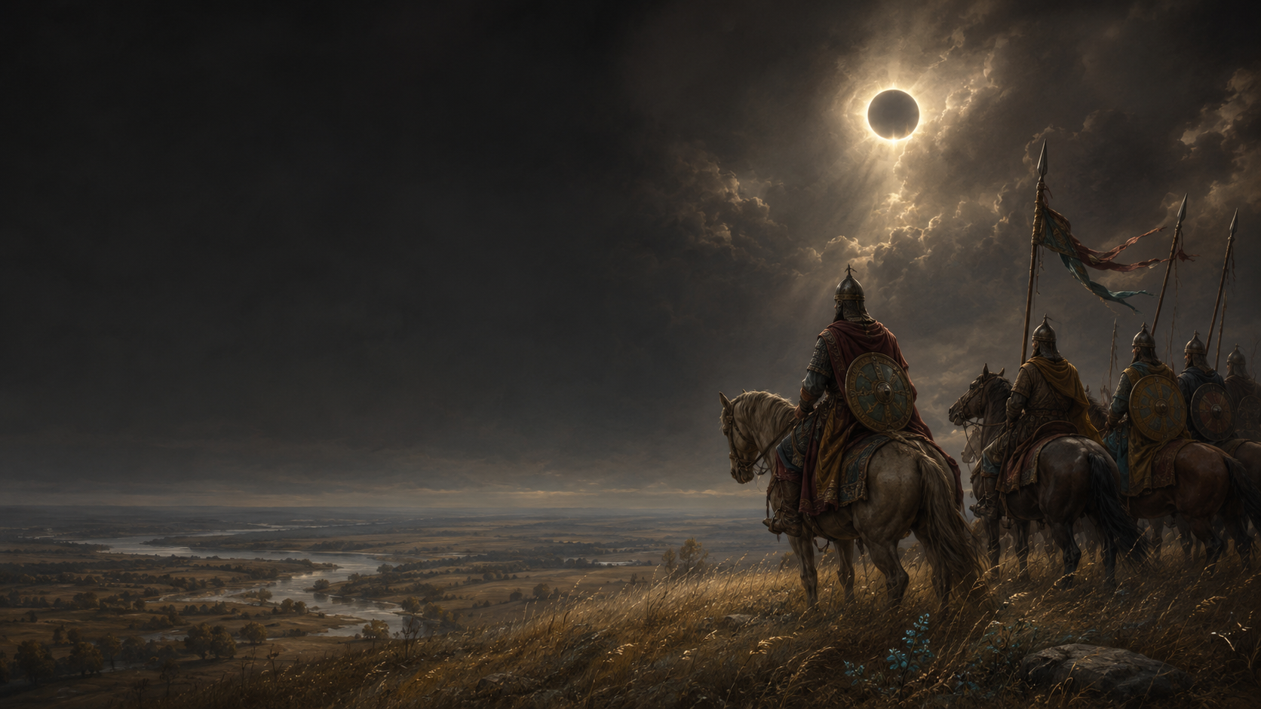
ДРЕВНЕРУССКАЯ ЛИТЕРАТУРА • IX КЛАСС
«Слово о полку
Игореве»
Как поражение стало
призывом к единству
Автор: 100ballnik.com
1185 → XII век → сегодняшний разговор
Notes:
Открывающий вопрос классу: почему произведение о поражении пережило восемь веков? Изображение — художественная реконструкция, не документ.
[Sources]
- https://bigenc.ru/wiki/%C2%AB%D0%A1%D0%BB%D0%BE%D0%B2%D0%BE_%D0%BE_%D0%BF%D0%BE%D0%BB%D0%BA%D1%83_%D0%98%D0%B3%D0%BE%D1%80%D0%B5%D0%B2%D0%B5%C2%BB
- https://lib.pushkinskijdom.ru/default.aspx?tabid=4941
[/Sources]

Slide 2
ГЛАВНЫЙ ВОПРОС
02
Почему автор выбирает
не победу, а поражение?
Потому что поражение показывает цену разобщённости яснее любой победной речи.
ЛИЧНЫЙ ПОРЫВ
ОБЩАЯ БЕДА
ОБЩИЙ ВЫВОД
Игорь ищет славы
дружина разбита
Руси нужно единство
9 класс • литература
Notes:
Дайте ученикам 30 секунд: предложить свою версию ответа. Затем покажите три смысловых шага внизу.
[Sources]
- https://lib.pushkinskijdom.ru/default.aspx?tabid=4941
- https://lib.pushkinskijdom.ru/Default.aspx?tabid=4878
[/Sources]

Slide 3
ИСТОРИЧЕСКАЯ ОСНОВА
03
1185: поход, который
закончился пленом
Князь Игорь Святославич выступил против половцев без общего похода русских князей.
1
2
3
4
Выход
в степь
Затмение
Поражение
Плен →
побег
смелый замысел
тревожный знак
гибель дружины
возвращение героя
Историческое событие — основа сюжета; художественный смысл шире хроники.
9 класс • литература
Notes:
Сверьте с учебником даты и имена. Подчеркните: произведение не пересказывает летопись, а оценивает поступок князя.
[Sources]
- https://bigenc.ru/wiki/%C2%AB%D0%A1%D0%BB%D0%BE%D0%B2%D0%BE_%D0%BE_%D0%BF%D0%BE%D0%BB%D0%BA%D1%83_%D0%98%D0%B3%D0%BE%D1%80%D0%B5%D0%B2%D0%B5%C2%BB
- https://lib.pushkinskijdom.ru/default.aspx?tabid=4941
[/Sources]

Slide 4
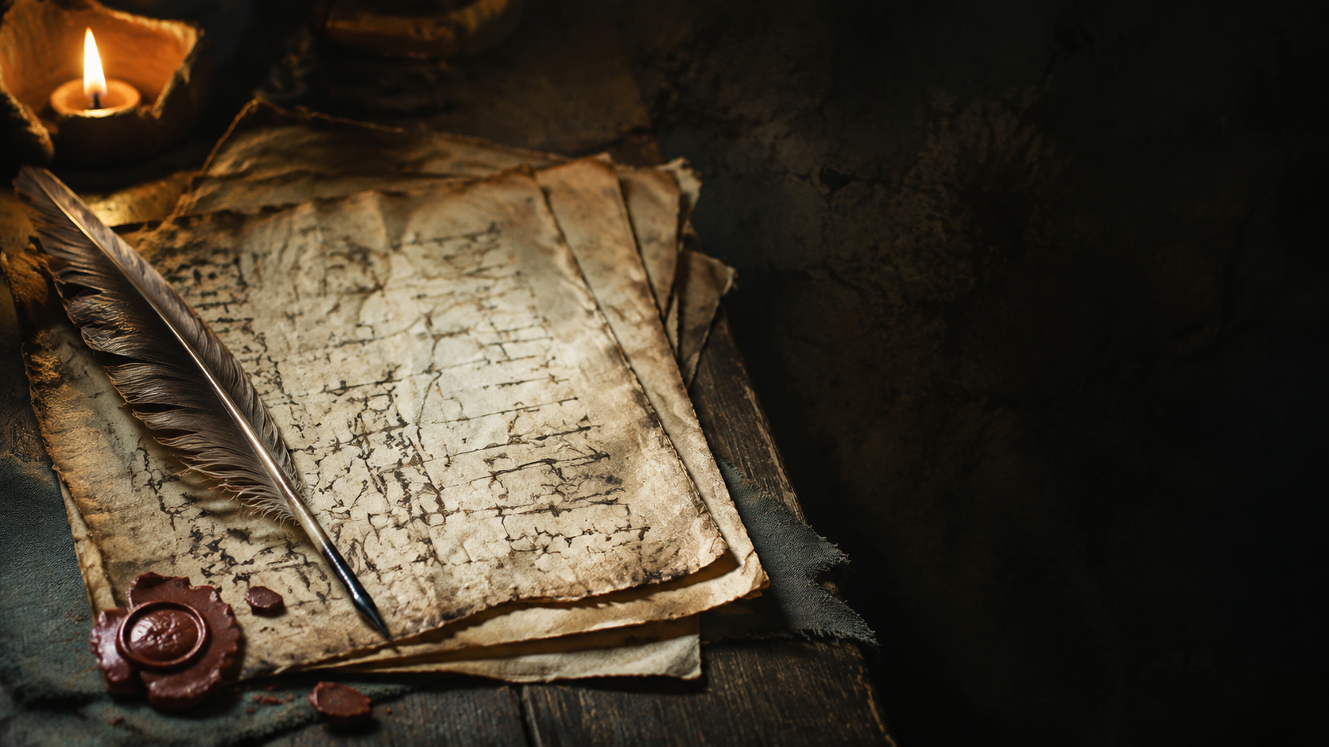
СУДЬБА ТЕКСТА
04
«Слово» дошло
в одном списке —
и он исчез
КОНЕЦ XVIII ВЕКА
список оказался у А. И. Мусина-Пушкина
1800
вышло первое печатное издание
1812
рукопись погибла в московском пожаре
Notes:
Спросите: почему утрата единственного списка сделала вопросы о тексте особенно острыми? Изображение — художественный образ.
[Sources]
- https://nlr.ru/elibrary/RA9846/slova-o-polku-igoreve-225-let-pervoy-publikatsii
- https://lib.pushkinskijdom.ru/default.aspx?tabid=4941
[/Sources]

Slide 5
КОМПОЗИЦИЯ
05
Сюжет ведёт от личного
порыва к общему призыву
СОБЫТИЕ
ОСМЫСЛЕНИЕ
01
Вступление
Боян и выбор
способа рассказа
04
Слово
призыв Святослава
к князьям
02
Поход
затмение и
первые победы
05
Плач
Ярославна и
силы природы
03
Поражение
плен Игоря,
горе Руси
06
Возвращение
побег Игоря
и радость земли
9 класс • литература
Notes:
Попросите учеников одним глаголом назвать движение каждой части: начинает, решается, терпит, осмысливает, молится, возвращается.
[Sources]
- https://lib.pushkinskijdom.ru/default.aspx?tabid=4941
- https://lib.pushkinskijdom.ru/Default.aspx?tabid=4878
[/Sources]

Slide 6
ОБРАЗ ГЕРОЯ
06
Игорь смел — но его
смелость становится ошибкой
«Хочу копьё преломить
на границе поля Половецкого…»
ЧТО ВЫЗЫВАЕТ УВАЖЕНИЕ
решительность
верность дружине
готовность к риску
ЧТО ОСУЖДАЕТ АВТОР
жажду личной славы
нерасчётливость
отрыв от общей цели
Герой не делится на «хорошего» и «плохого» — он противоречив.
9 класс • литература
Notes:
Мини-дискуссия: можно ли назвать Игоря героем, если его решение привело к беде? Требуйте аргумент и опору на эпизод.
[Sources]
- https://lib.pushkinskijdom.ru/default.aspx?tabid=4941
[/Sources]

Slide 7
ПОЭТИКА
07
Природа не фон —
она участник событий
«Солнце ему тьмою путь заступаше»
1
ПРЕДУПРЕЖДАЕТ
затмение
мир словно видит опасность раньше героя
2
СОПЕРЕЖИВАЕТ
звери и птицы
тревога разлита по всей степи
3
ПОМОГАЕТ
река, ветер, солнце
стихии слышат плач и ведут Игоря домой
9 класс • литература
Notes:
Предложите заменить природу обычным пейзажем. Что потеряет текст? Подведите к олицетворению и единству человека с миром.
[Sources]
- https://lib.pushkinskijdom.ru/default.aspx?tabid=4941
[/Sources]

Slide 8
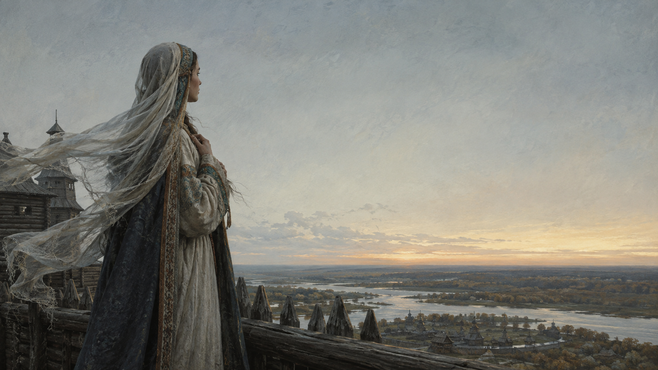
ПЛАЧ ЯРОСЛАВНЫ
08
Природа слышит
плач Ярославны
ветер
— зачем несёшь стрелы на воинов?
Днепр
— принеси князя домой
солнце
— почему жгло дружину?
Личное горе становится голосом всей Русской земли.
Notes:
Прочитайте фрагмент по ролям: Ярославна, ветер, Днепр, солнце. Обсудите, почему её речь звучит сильнее обычной жалобы. Изображение — художественная реконструкция.
[Sources]
- https://lib.pushkinskijdom.ru/default.aspx?tabid=4941
[/Sources]

Slide 9
ИДЕЯ ПРОИЗВЕДЕНИЯ
09
«Золотое слово» превращает
поражение в урок
«О мои дети, Игорь и Всеволод!
Рано начали вы Половецкой земле
мечами обиду творить…»
раздор князей
поражение
призыв к единству
Главный адресат — не только Игорь, а все князья Руси.
9 класс • литература
Notes:
Покажите, как частный поступок превращается в политический и нравственный вывод. Спросите, кого убеждает Святослав.
[Sources]
- https://lib.pushkinskijdom.ru/default.aspx?tabid=4941
- https://lib.pushkinskijdom.ru/Default.aspx?tabid=4878
[/Sources]

Slide 10
ЯЗЫК И СТИЛЬ
10
Почему «Слово» звучит
как поэзия?
Не рифма создаёт поэзию, а образное мышление.
МЕТАФОРА
«сеять стрелами»
действие превращается в зримый образ
ОЛИЦЕТВОРЕНИЕ
земля стонет
вся страна переживает поражение
ПОВТОР
обращения и призывы
речь приобретает ритм и силу
КОНТРАСТ
свет ↔ тьма
выбор героя получает нравственный смысл
9 класс • литература
Notes:
Работа в парах: найти в изученном фрагменте один приём и объяснить, что он даёт смыслу, а не только назвать термин.
[Sources]
- https://lib.pushkinskijdom.ru/default.aspx?tabid=4941
[/Sources]

Slide 11
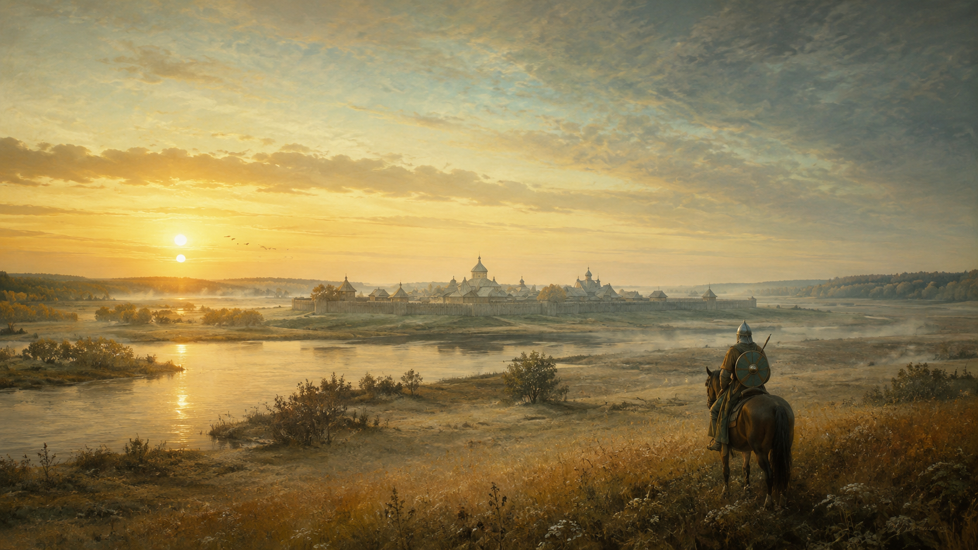
ИТОГ
11
Судьба героя зависит
от судьбы земли
<
ЛИЧНАЯ СЛАВА
ОБЩАЯ ОТВЕТСТВЕННОСТЬ
Игорь возвращается домой, но главный вывод остаётся обращённым ко всем князьям.
Поражение одного становится уроком для страны.
Notes:
Вернитесь к вопросу первого слайда. Ученики формулируют ответ: почему именно поражение делает призыв автора убедительным? Изображение — художественная реконструкция.
[Sources]
- https://lib.pushkinskijdom.ru/default.aspx?tabid=4941
- https://lib.pushkinskijdom.ru/Default.aspx?tabid=4878
[/Sources]

Slide 12
ПРОВЕРИМ ПОНИМАНИЕ
12
Соберите смысл
в трёх шагах
Работа в парах
1
2
3
Цитата
Образ
Смысл
выберите короткий
фрагмент
назовите, что
мы представляем
объясните, зачем
он нужен автору
Выходной билет: зачем автору нужен неудачный поход? Ответьте одним предложением.
9 класс • литература
Notes:
На работу — 3–4 минуты. Попросите 2–3 пары прочитать цепочку «цитата → образ → смысл». Выходной билет можно собрать письменно.
[Sources]
- https://lib.pushkinskijdom.ru/default.aspx?tabid=4941
[/Sources]

